Slide 1
HOPS-työpaja
Syksy 2020

Slide 2
Kandidaatin tutkinnon rakenne (180 op)
PERUSOPINNOT
70 op
SIVUAINE
20 – 25 op
Opetussuunnitelma Intosta:
https://into.aalto.fi/display/fikandchem/Opetussuunnitelma+2020-2022
VAPAASTI VALITTAVAT OPINNOT
15 – 20 op
PÄÄAINEOPINNOT
70 op

Slide 3
SISU:n käyttöönotto
Otettu käyttöön syksyllä 2018 aloittavilla
Pilotoitu syksyllä 2017
Osoite: https://sis-aalto.funidata.fi/student/login
Korvaa tulevaisuudessa WebOodin
Kursseille ja tenteihin ilmoittaudutaan edelleen WebOodissa!

Slide 4
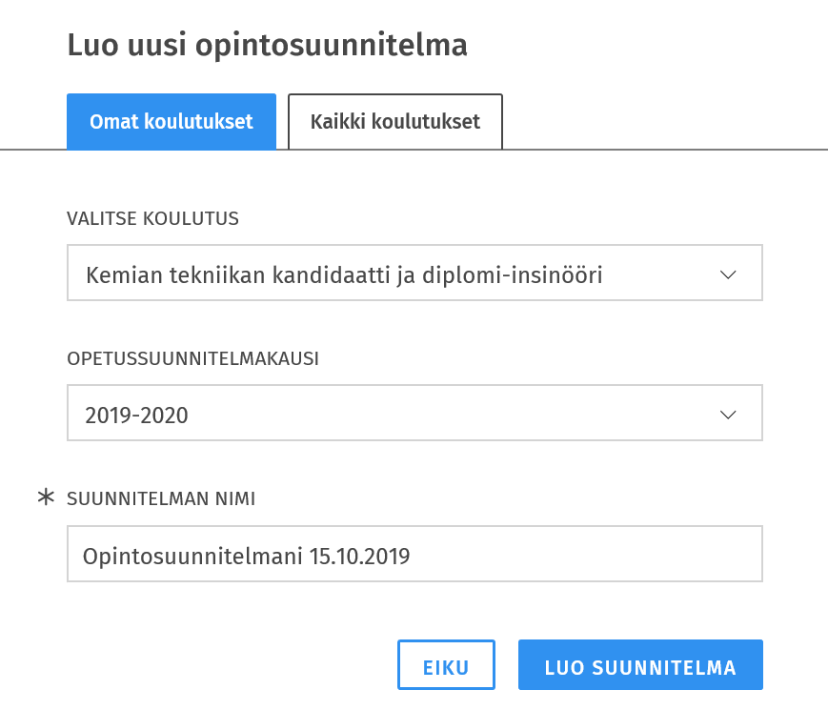
1. Uuden opintosuunnitelman luominen
Aloita opintosuunnitelman tekeminen ylävalikon kohdasta Opintojen rakenne
Valitse Luo uusi opintosuunnitelma
Valitse opintosuunnitelmasi pohjaksi oikea koulutus
→ Kemian tekniikan kandidaattiohjelma, tekniikan kandidaatti
Valitse opetussuunnitelmakausi. Voit valita opintosuunnitelmakaudeksi aikaisintaan sen lukuvuoden, jolloin opinto-oikeutesi on alkanut → 2020-2021
Anna suunnitelmallesi nimi. Järjestelmä tarjoaa nimeksi koulutuksen nimeä ja suunnitelman luomispäivää. Voit halutessasi muuttaa nimen tässä
1.
2.

Slide 5
2. Voit tehdä useita opintosuunnitelmia ja kokeilla erilaisia valintoja.
Opintosuunnitelmista vain yksi voi olla ensisijainen eli se suunnitelma, jonka hyväksytät tai olet jo hyväksyttänyt viralliseksi opintosuunnitelmaksesi ja jonka mukaan etenet opinnoissasi.
Voit muuttaa opintosuunnitelman ensisijaiseksi kyseisen opintosuunnitelman Rakenne-sivulla. Paina oikean yläkulman painiketta, jossa on kolme pistettä ja valitse Muuta ensisijaiseksi.

Slide 6
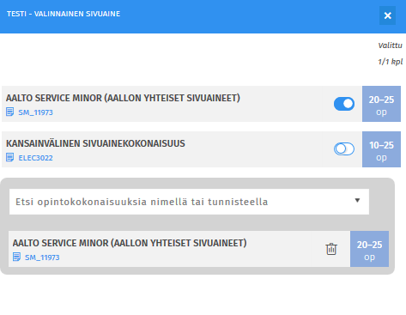
3. Valintojen tekeminen opintosuunnitelmassa
Paina tutkintorakenteessa sen kohdan otsikkoa, jonka sisältöä haluat tarkastella tarkemmin tai johon haluat tehdä valintoja. Vasta tämän jälkeen näet valittavissa olevat opinnot ja voit tehdä valintoja.
2. Valinta tehdään painamalla valinta-avustimessa valkoista ympyrävalitsinta. Ympyrä siirtyy toiseen laitaan ja valitsin muuttuu siniseksi, kun valinta on tehty. Valittu kurssi tai kokonaisuus näkyy myös valittavien vaihtoehtojen alla ja valinnan vieressä on roskiskuvake, josta valinnan voi poistaa.

Slide 7
4. Valitaan tutkintoon kuuluvat osiot
1. Valikko aukeaa, kun klikataan tutkinnon otsikkoa (muuttuu siniseksi)
2. Valitaan oikealta valikosta perusopinnot, pääaine, sivuaine sekä vapaasti valittavat opinnot

Slide 8
5. Perusopinnot
Perusopintojen rakenne on valittu valmiiksi
Perusopintojen pakolliset kurssit myös valmiiksi valittuna

Slide 9
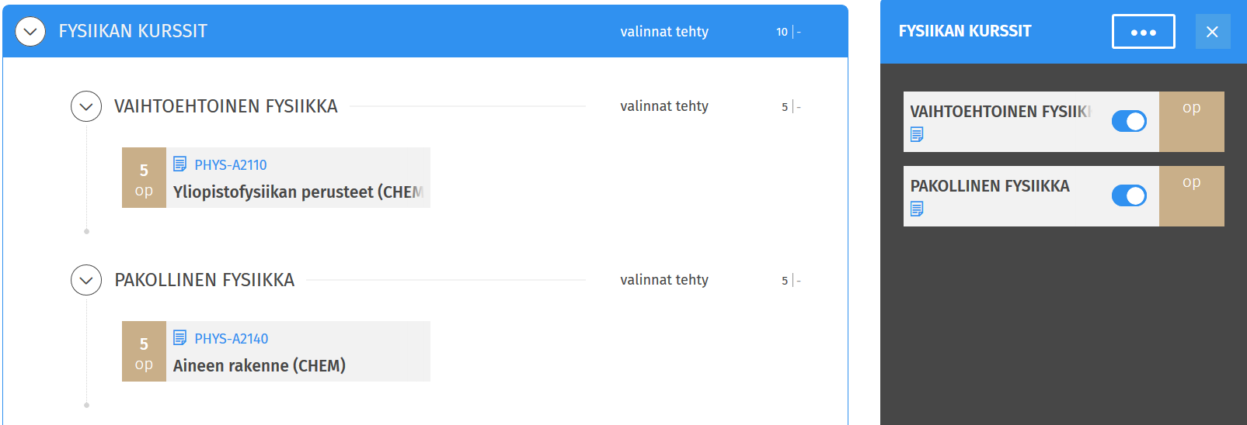
6. Valitaan perusopintojen kurssit
Matematiikka:
Differentiaali- ja integraalilaskenta
Todennäköisyyslaskenta ja tilastotiede
Fysiikka:
Aineen rakenne
Yliopistofysiikan perusteet TAI Sähkömagnetismi
Kieliopinnot:
Toinen kotimainen (suomi tai ruotsi)
→ kielikokeet (kirjallinen + suullinen koe)
Vieras kieli (3 op, kurssin perässä tulee olla o+w)
Ohjelmointi
Kemian tekniikan ohjelmointikurssi TAI Ohjelmointi 1 TAI Ohjelmoinnin peruskurssi Y1

Slide 10
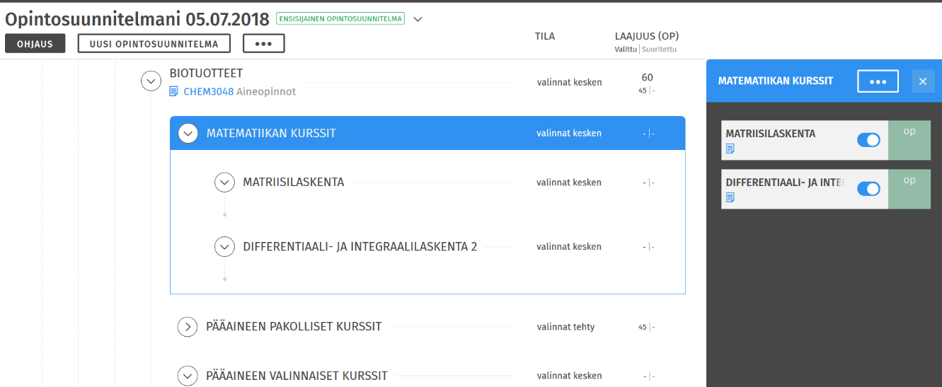
7. Valitaan pääaine sekä pääaineen kurssit
Valitse yksi kolmesta pääaineesta (Biotuotteet TAI Kemia ja materiaalitiede TAI kemian tekniikka ja prosessit
Valitaan kaksi pakollista matematiikan kurssia:
Matriisilaskenta
Differentiaali- ja integraalilaskenta 2

Slide 11
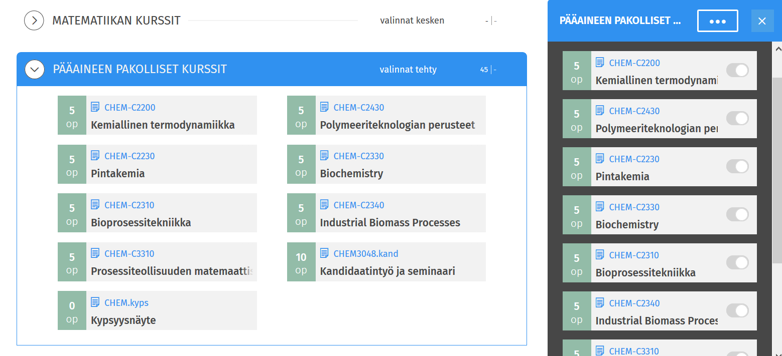
8. Pääaineen pakolliset ja valinnaiset kurssit
Pakolliset kurssit tulevat näkyviin automaattisesti
Valitse valinnaiset kurssit:
Biotuotteet: Solu- ja molekyylibiologia TAI Plant Biomass
Kemia ja materiaalitiede: Instrumentaalianalyysin perusteet TAI Kemiallinen dynamiikka TAI Nanomaterials
Kemian tekniikka ja prosessit: Bioprosessitekniikka TAI Metallien ja keraamien mikrorakenne

Slide 12
9. Sivuaineen valinta
Lisää sivuaine etsimällä opintokokonaisuuden nimi
Sivuaineita voi etsiä Intosta (etusivulta Sivuaineet) https://into.aalto.fi/display/fikandchem/Sivuaine+2020-2022
Valitse sivuaineeseen ohjeiden mukaisesti 20 – 25 op
Sivuaineissa on usein tiettyjä pakollisia kursseja tai opintopolkuja, mitkä tulee valita

Slide 13
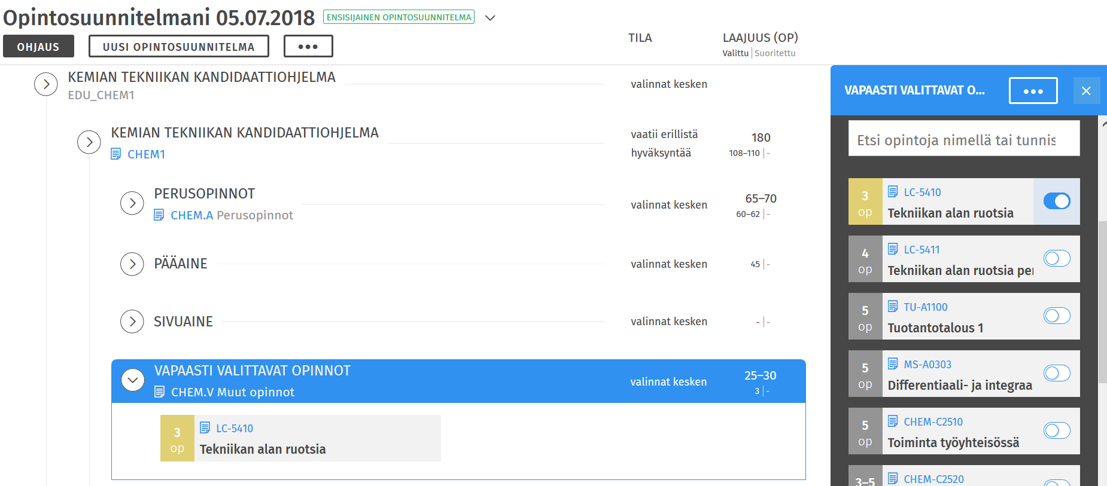
10. Vapaasti valittavat opinnot
Voit etsiä kursseja hakutoiminnon avulla
Palkki tarjoaa automaattisesti kursseja, jotka liittynevät opintoihisi
Vapaasti valittavia opintoja tulee olla tutkinnossasi 15 – 20 op edestä, ja näiden valintojen jälkeen tutkinnon laajuus tulisi olla 180 op
Jos sinulta puuttuu kursseja, niin tutkinnon eri osioissa näkyy kommentti “valinnat kesken”
Jos valittuna liikaa kursseja, SISU ilmoittaa “sääntöjen vastaisia valintoja”

Slide 14
11. Kommenttien lisääminen
Voit lisätä opintosuunnitelmaan yleisiä tai tiettyyn kohtaan kohdistettuja kommentteja esim. Aalto yliopiston ulkopuolella suoritetuista tai suoritettavista opinnoista.
Paina oikean yläkulman ohjaus-painiketta ja valitse sen jälkeen yleinen tai kohdistettu kommentti. Kun valitset kohdistetun kommentin, voit valita, mihin tutkintorakenteen kohtaan kommentti kuuluu.
Huomioithan, että kommentti ei toistaiseksi tulostu opintosuunnitelmaan

Slide 15
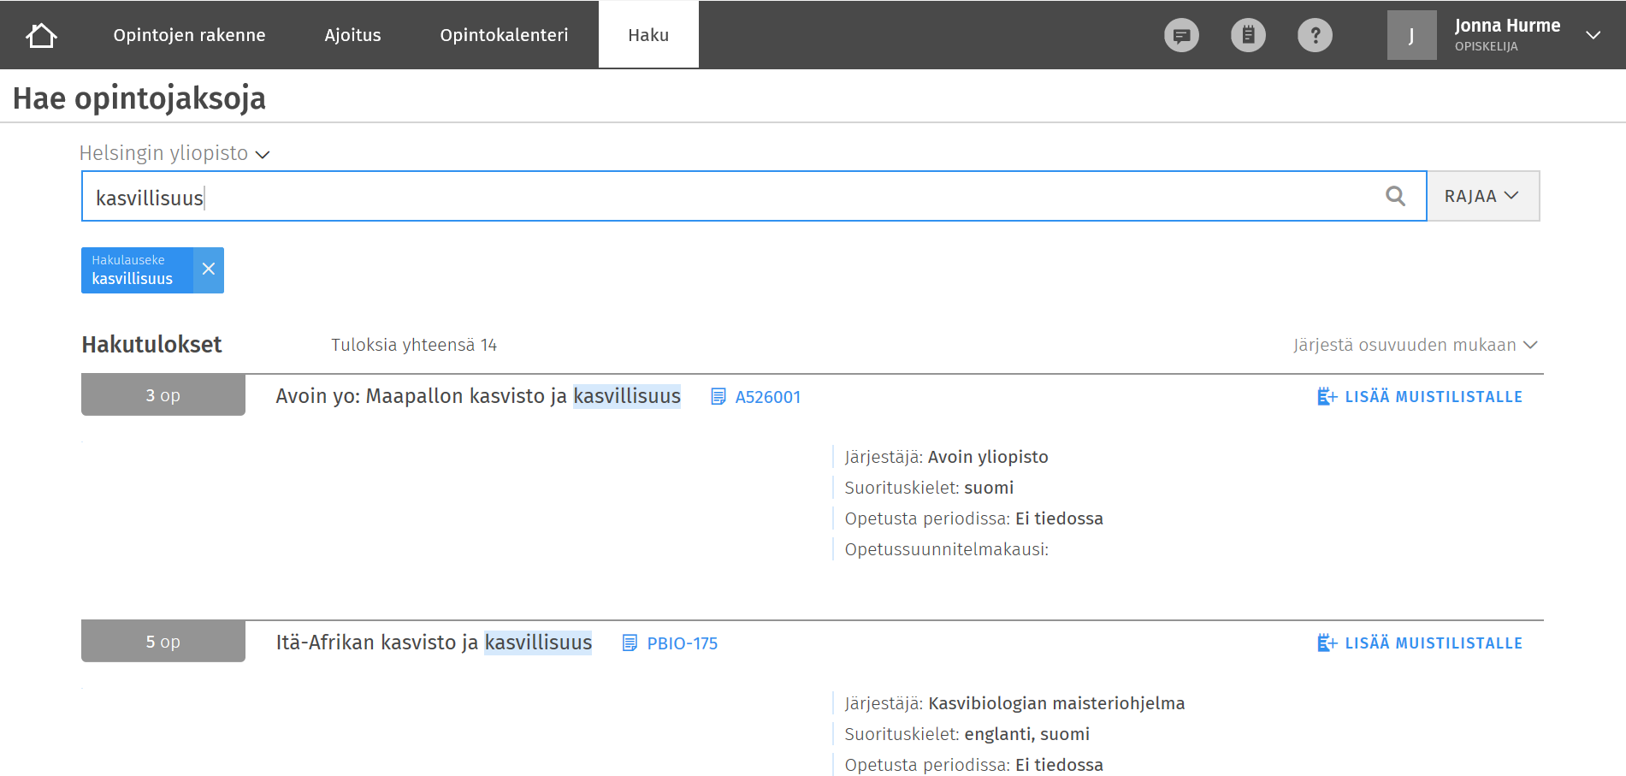
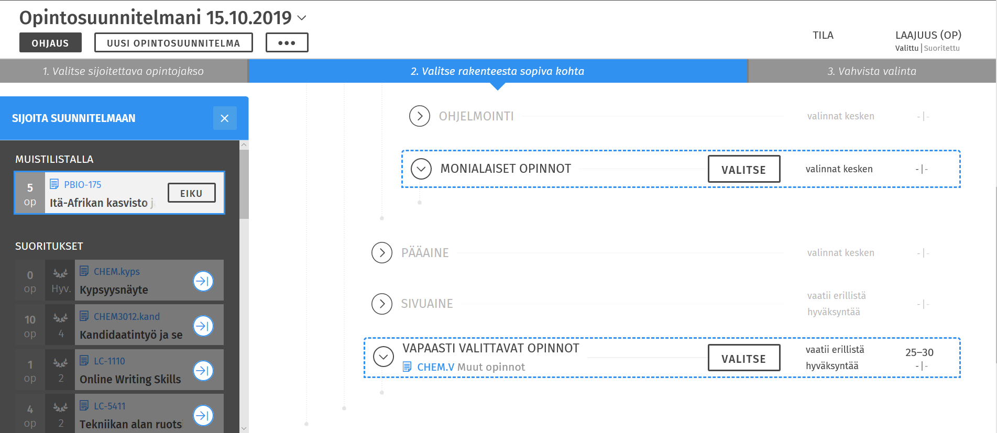
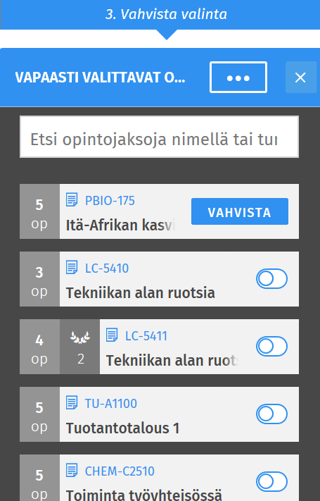
11. Kommenttien lisääminen (muiden yliopistojen opinnot)
Mene Haku-toiminnon kautta etsimään haluamasi kurssit. Muista vaihtaa yliopisto haluamaksesi Hae opintoja -kentän perässä. Huom! Aalto-yliopisto
Mene Opintojen rakenne -näkymään, jossa klikkaa auki vasemman reunan Sijoita suunnitelmaan -avustimen ja sijoita opintojaksot tai -kokonaisuudet niihin kokonaisuuksiin, joihin sen sijoittaminen on mahdollista. Muista vahvistaa valinta oikeassa valinta-avustimessa. Nämä opintojaksot ja -kokonaisuudet näkyvät tulosteella. ei vastaa muiden yliopistojen tietosisällöstä.
Jos kyseessä on lisäämäsi huomio tai jokin muu kommentti kuin opintojakso tai -kokonaisuus, tulosta kommentti-sivu (tai muuta se pdf-tiedostoksi) ja liitä se HOPS:iin.

Slide 16
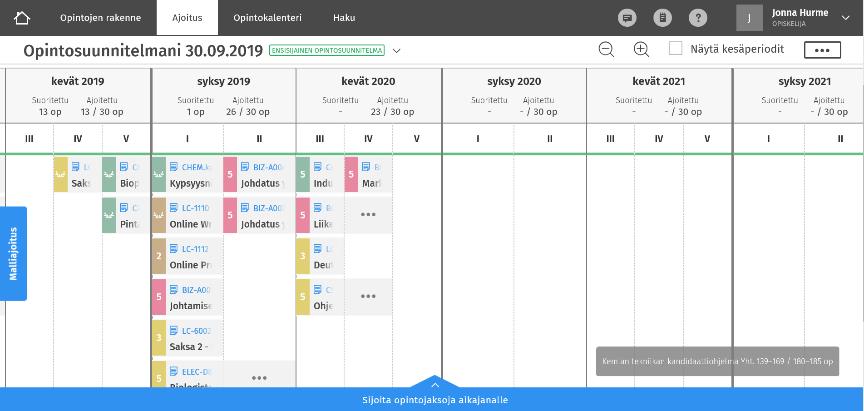
12. HOPSin aikataulutus
Ajoitusnäkymässä voit ajoittaa valitsemasi opinnot lukuvuosille ja periodeille. Näkymän yläosassa on aikajana, jolle opintojaksot ajoitetaan. Näkymän alalaidassa näkyvät ne opintojaksot, joita ei ole vielä ajoitettu. Ajoitus aloitetaan oikeasta alakulmasta klikkaamalla Laajenna-painiketta. Toiminto avaa näkymän, jossa opintojaksot on jaoteltu kokonaisuuksittain. Sijoittaminen aikajanalle aloitetaan painamalla nuolta opintojaksossa.
Jos opintojakson suoritustavalle on merkitty tieto, missä periodissa/periodeissa opintojakso on mahdollista suorittaa, näkyvät nämä ajankohdat harmaana alueena (Suunniteltu opetusajankohta).
Opintojakson voi kuitenkin sijoittaa myös muulle periodille.
Voit tehdä oman merkinnän ajoitusnäkymään ylhäältä oikealta kohdasta Lisää oma merkintä.

Slide 17
13. HOPSin lähettäminen hyväksyttäväksi
Paina kohdasta “Kemian tekniikan kandidaattiohjelma”, joilloin saat auki pienemmän laatikon. Avautuneesta laatikosta löytyy kohta “Hae kokonaisuudelle hyväksyntää”.

Slide 18
Kun HOPS on omasta mielestäsi valmis:
Lähetä HOPS kommentoitavaksi opintoneuvojille
DL 31.12.2020
Lisätyistä kommenteista ei tule erillistä ilmoitusta sähköpostiin, joten seuraa SISUa säännöllisesti!
Kommentit tulee tammikuun loppuun mennessä.

